Slide 1
数 学 分 析（3）
深圳大学-数学与计算科学学院
授课教师：刘强

Slide 2
第17章 多元函数微分学
§1 可微性
§2 复合函数微分法
§3 方向导数与梯度
§4 泰勒公式与极值问题

Slide 3
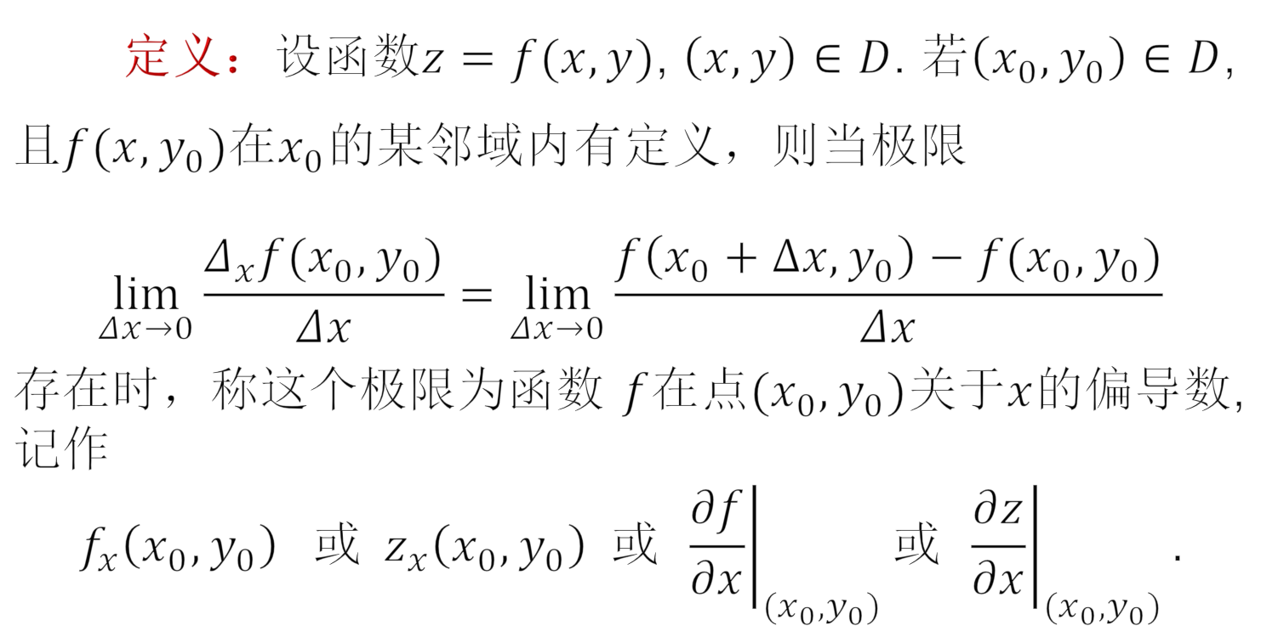
§1.1 可微性-偏导数
定义：设函数$z=f(x,y)$, $\left(x,y\right)∈D$. 若$\left(x_{0},y_{0}\right)∈D$,且$f(x,y_{0})$在$x_{0}的$某邻域内有定义，则当极限
$$\lim_{Δx→0}\frac{Δ_{x}f(x_{0},y_{0})}{Δx}=\lim_{Δx→0}\frac{f\left(x_{0}+Δx,y_{0}\right)−f(x_{0},y_{0})}{Δx}$$
存在时，称这个极限为函数 $f$在点$(x_{0},y_{0})$关于$x$的偏导数,记作
$$f_{x}\left(x_{0},y_{0}\right) 或 z_{x}\left(x_{0},y_{0}\right) 或 {\left.\frac{∂f}{∂x}\right|}_{(x_{0},y_{0})}或 {\left.\frac{∂z}{∂x}\right|}_{(x_{0},y_{0})}.$$

Slide 4

§1.1 可微性-偏导数
定义：设函数$z=f(x,y)$, $\left(x,y\right)∈D$. 若$\left(x_{0},y_{0}\right)∈D$,且$f(x_{0},y)$在$y_{0}的$某一邻域内有定义，则当极限
$$\lim_{Δy→0}\frac{Δ_{y}f(x_{0},y_{0})}{Δy}=\lim_{Δy→0}\frac{f\left(x_{0},y_{0}+Δy \right)−f(x_{0},y_{0})}{Δy}$$
存在时，称这个极限为函数 $f$在点$(x_{0},y_{0})$关于$y$的偏导数,记作
$$f_{y}\left(x_{0},y_{0}\right) 或 z_{y}\left(x_{0},y_{0}\right) 或 {\left.\frac{∂f}{∂y}\right|}_{(x_{0},y_{0})}或 {\left.\frac{∂z}{∂y}\right|}_{(x_{0},y_{0})}.$$

Slide 5
§1.1 可微性-偏导数

Slide 6
§1.1 可微性-偏导数

Slide 7
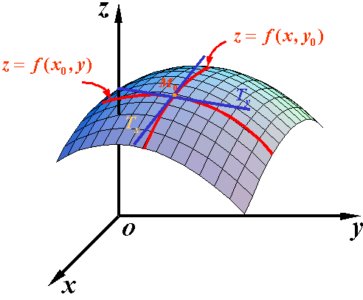
§1.1 可微性-偏导数

Slide 8
§1.1 可微性-偏导数

Slide 9
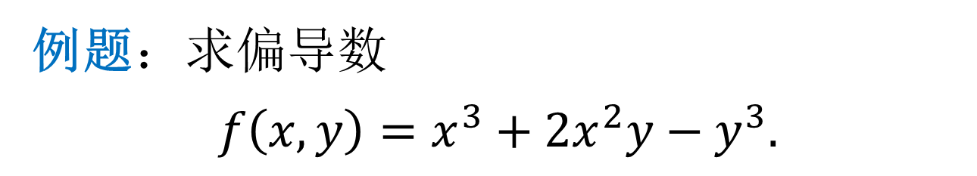
§1.1 可微性-偏导数
例题：求偏导数
$$f\left(x,y\right)=x^{3}+2x^{2}y−y^{3}.$$

Slide 10
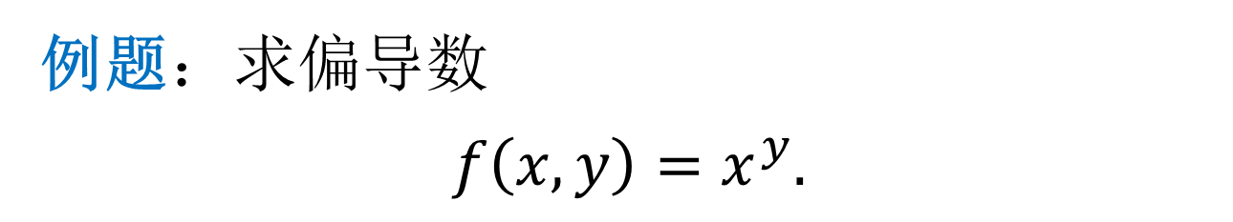
§1.1 可微性-偏导数
例题：求偏导数
$$f\left(x,y\right)=x^{y}.$$

Slide 11
§1.1 可微性-偏导数

Slide 12
§1.1 可微性-偏导数
偏导数的概念可以推广到二元以上的函数 .
例如, 三元函数 u = f (x , y , z) 在点 (x , y , z) 处对 x 的
偏导数定义为

Slide 13
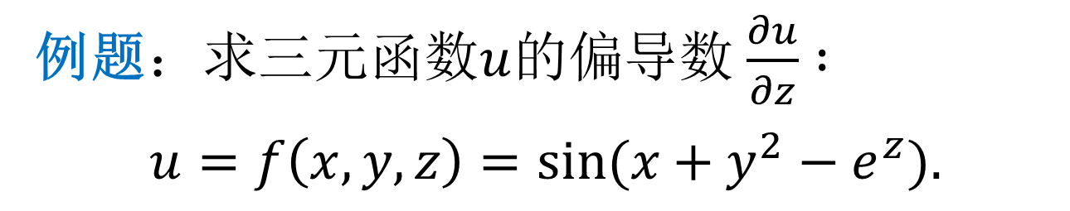
§1.1 可微性-偏导数
例题：求三元函数$u$的偏导数 $\frac{∂u}{∂z} :$
$$u=f\left(x,y,z\right)=sin⁡(x+y^{2}−e^{z}).$$

Slide 14
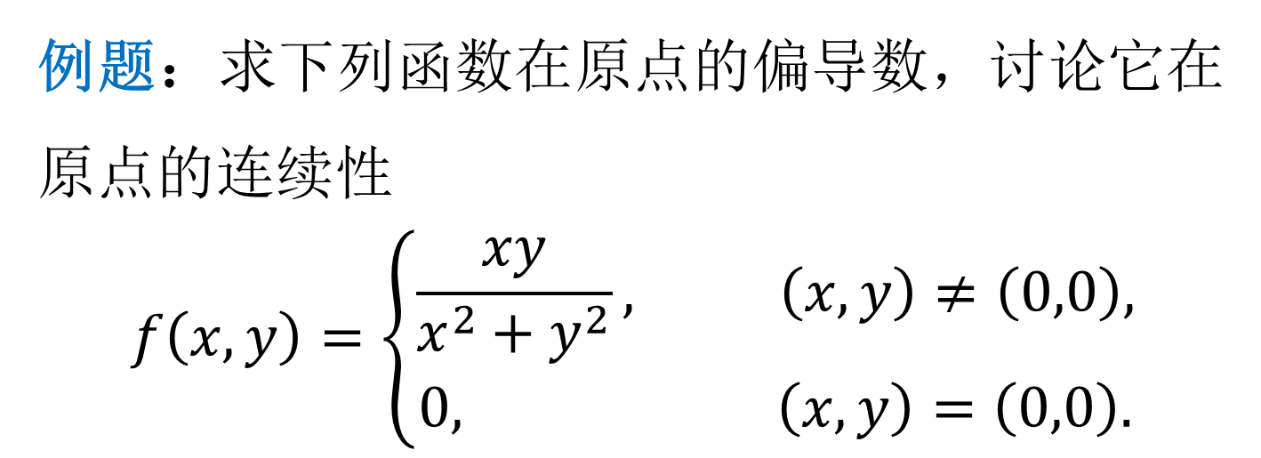
§1.1 可微性-偏导数
例题：求下列函数在原点的偏导数，讨论它在原点的连续性
$$f\left(x,y\right)=\left\{\begin{aligned}\frac{xy}{x^{2}+y^{2}}, \left(x,y\right)≠\left(0,0\right), \\ 0, \left(x,y\right)=\left(0,0\right).\end{aligned}\right.$$

Slide 15
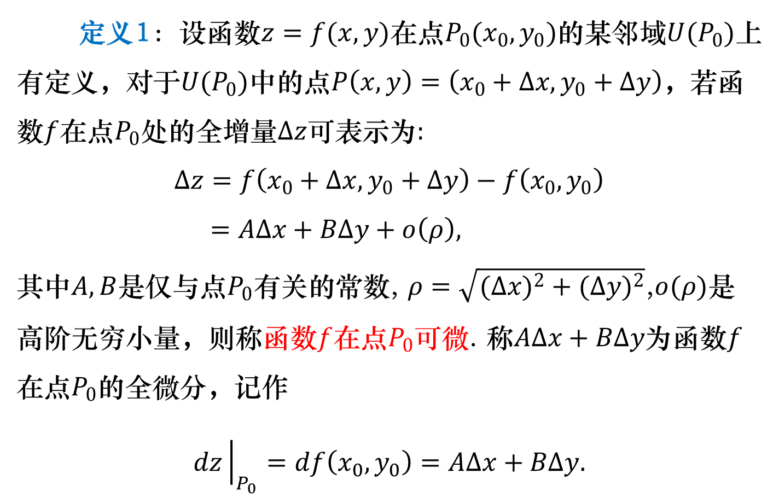
§1.1 可微性-全微分
定义1：设函数$z=f(x,y)$在点$P_{0}(x_{0},y_{0})$的某邻域$U(P_{0})$上有定义，对于$U(P_{0})$中的点$P\left(x,y\right)=\left(x_{0}+Δx,y_{0}+Δy\right)，$若函数$f$在点$P_{0}$处的全增量$Δz$可表示为$:$
$$Δz=f\left(x_{0}+Δx,y_{0}+Δy\right)−f\left(x_{0},y_{0}\right)$$
$$=AΔx+BΔy+o\left(ρ\right),$$
其中$A,B$是仅与点$P_{0}$有关的常数, $ρ=\sqrt{(Δ{x)}^{2}+(Δ{y)}^{2}}$,$o(ρ)$是高阶无穷小量，则称函数$f$在点$P_{0}可微$. 称$AΔx+BΔy$为函数$f$在点$P_{0}的$全微分，记作
$$dz{\left.​\right|}_{P_{0}}=df\left(x_{0},y_{0}\right)=AΔx+BΔy.$$

Slide 16
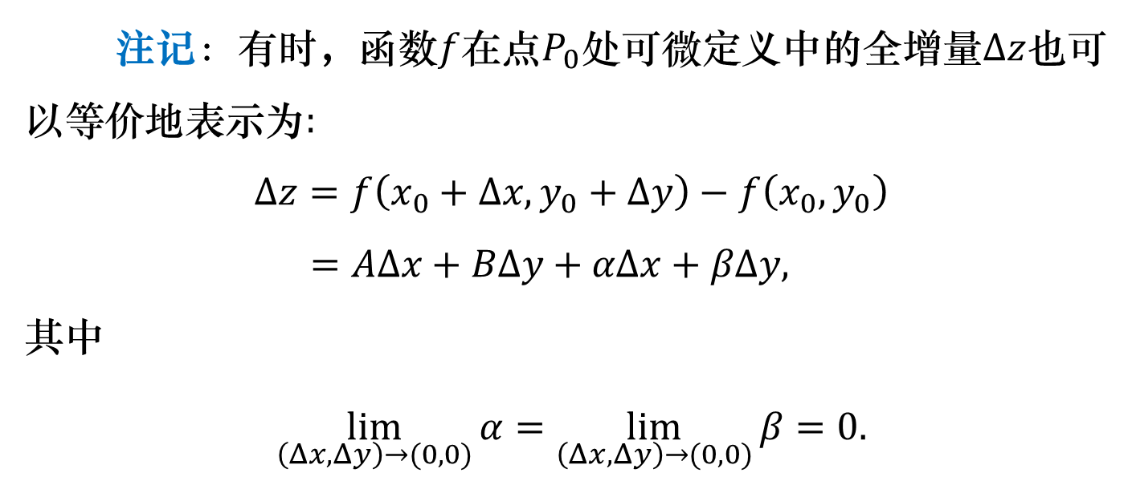
§1.1 可微性-全微分
注记：有时，函数$f$在点$P_{0}$处可微定义中的全增量$Δz$也可以等价地表示为$:$
$$Δz=f\left(x_{0}+Δx,y_{0}+Δy\right)−f\left(x_{0},y_{0}\right)$$
$$=AΔx+BΔy+αΔx+βΔy,$$
其中
$$\lim_{\left(Δx,Δy\right)→(0,0)}{α}=\lim_{\left(Δx,Δy\right)→(0,0)}{β}=0.$$

Slide 17
§1.1 可微性-全微分

Slide 18
§1.1 可微性-全微分
函数的偏导数存在，但不一定可微！！！

Slide 19
§1.1 可微性-全微分

Slide 20
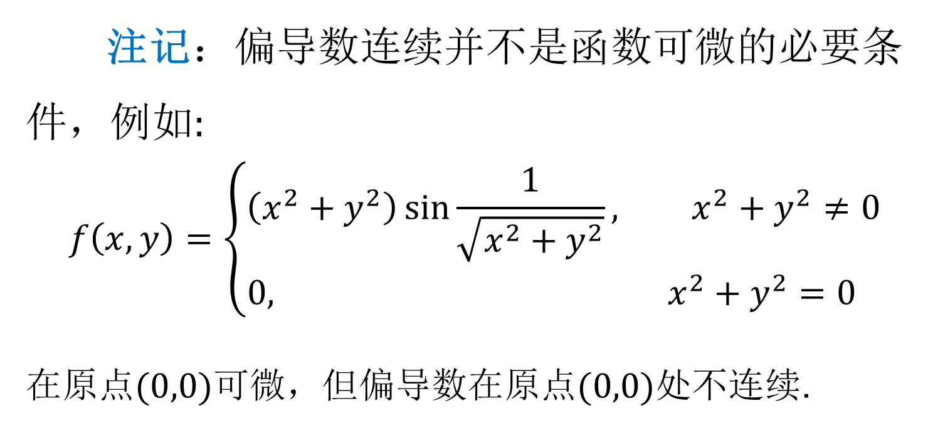
§1.1 可微性-全微分
注记：偏导数连续并不是函数可微的必要条件，例如$:$
$$f\left(x,y\right)=\left\{\begin{aligned}\left(x^{2}+y^{2}\right)\sin{\frac{1}{\sqrt{x^{2}+y^{2}}}}, x^{2}+y^{2}≠0 \\ 0, x^{2}+y^{2}=0 \end{aligned}\right.$$
在原点$(0,0)$可微，但偏导数在原点$(0,0)$处不连续.

Slide 21
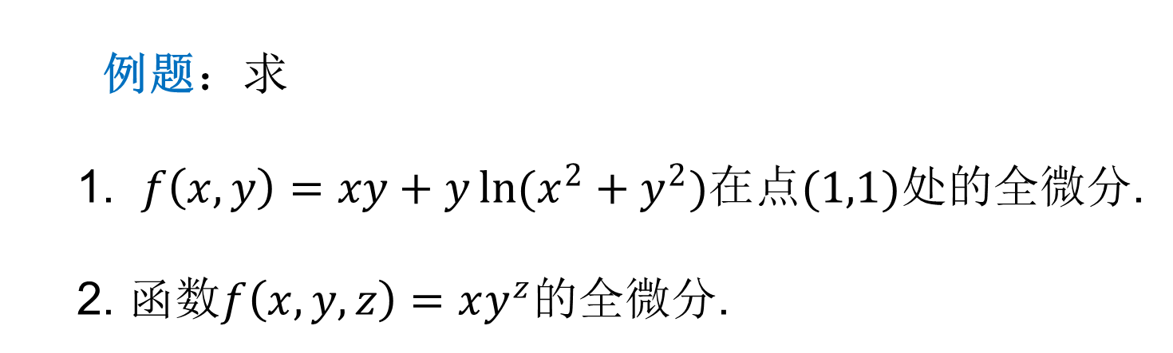
§1.1 可微性-全微分
例题：求
1. $f\left(x,y\right)=xy+y\ln{(x^{2}+y^{2})}$在点$(1,1)$处的全微分.
2. 函数$f\left(x,y,z\right)=xy^{z}$的全微分.
Notes:
例题$1的结果：du\left(1,1\right)=2dx+\left(2+\ln{2}\right)dy$

Slide 22
§1.1 可微性-全微分

Slide 23
重要关系:
函数连续
偏导数存在
函数可微
偏导数连续

Slide 24
§1.1 可微性-可微性的几何意义及应用
经过点$P$且垂直于平面的直线称为曲面在点$P$的法线.

Slide 25
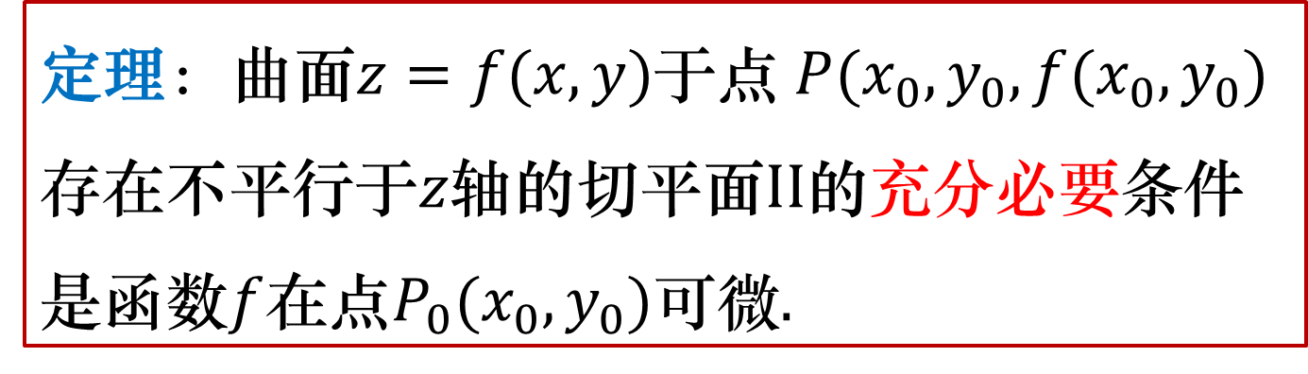
§1.1 可微性-可微性的几何意义及应用
定理：曲面$z=f(x,y)$于点$P(x_{0},y_{0},f(x_{0},y_{0})$ 存在不平行于$z$轴的切平面$II$的充分必要条件是函数$f$在点$P_{0}(x_{0},y_{0})$可微.

Slide 26
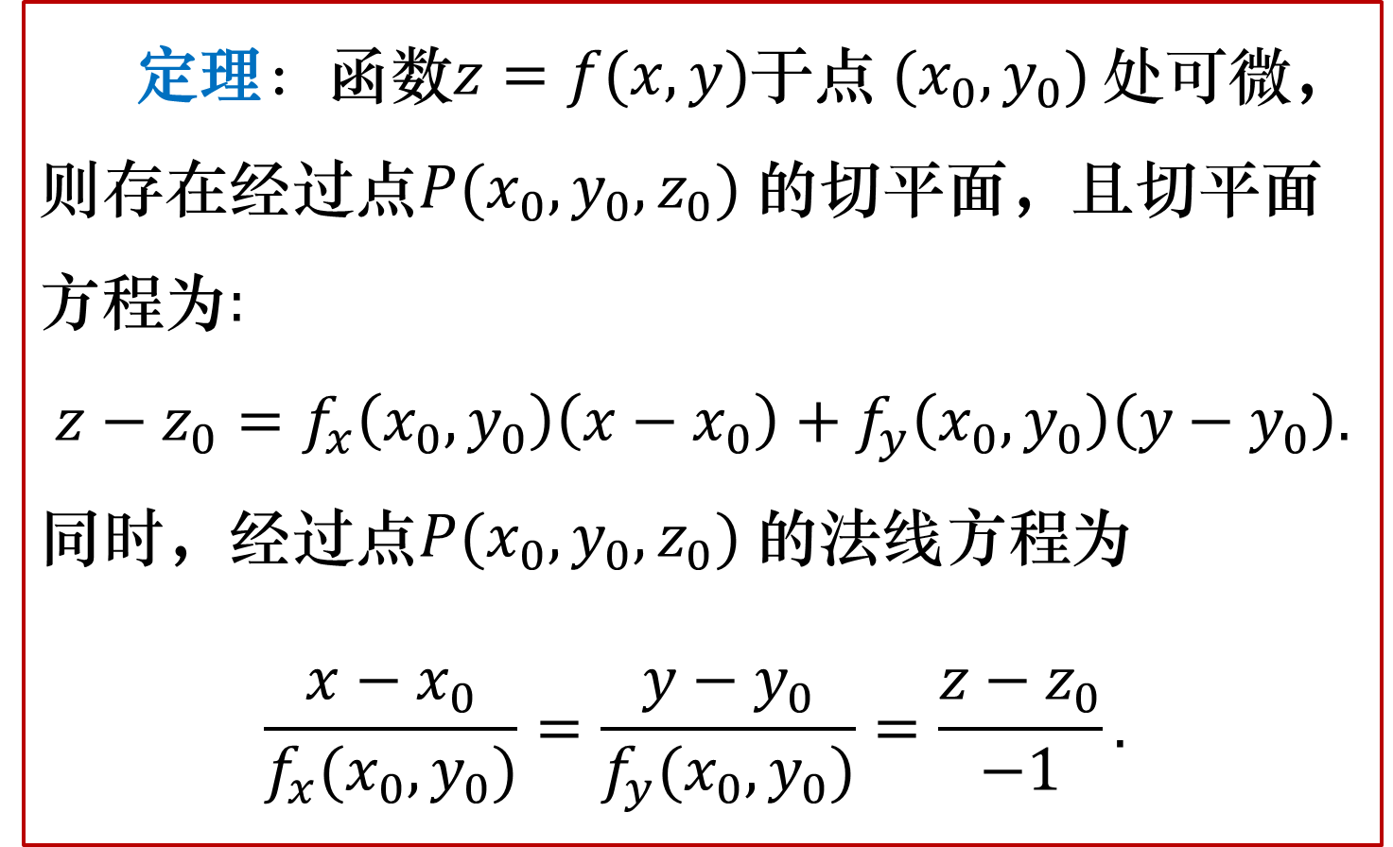
§1.1 可微性-可微性的几何意义及应用
定理：函数$z=f(x,y)$于点$(x_{0},y_{0})$ 处可微， 则存在经过点$P(x_{0},y_{0},z_{0})$的切平面，且切平面方程为:
$$z−z_{0}=f_{x}\left(x_{0},y_{0}\right)\left(x−x_{0}\right)+f_{y}\left(x_{0},y_{0}\right)\left(y−y_{0}\right).$$
同时，经过点$P(x_{0},y_{0},z_{0})$的法线方程为
$$\frac{{x−x}_{0}}{f_{x}(x_{0},y_{0})}=\frac{y−y_{0}}{f_{y}(x_{0},y_{0})}=\frac{z−z_{0}}{−1}.$$

Slide 27
§1.1 可微性-可微性的几何意义及应用

Slide 28
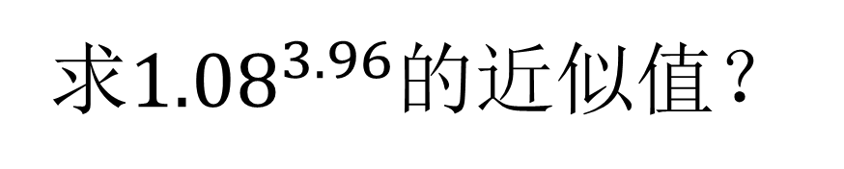
§1.1 可微性-可微性的几何意义及应用
求${1.08}^{3.96}$的近似值？

Slide 29
作 业
1. 第110页，第1题(1),(3) ,(5) ,(7).
2. 第110页，第3题.
3. 第110页，第4题.

Slide 30
作 业
1. 第111页，第6题
2. 第111页，第8题(1).
3. 第111页，第9题(2).
4. 第111页，第12题.

